Slide 1

Изучение пищевой ценности продуктов
Наталья Хабибулина, DA-25

Slide 2

План презентации
Введение
Цели и задача
Основная гипотеза
Подготовка к анализу и исследовательский анализ данных
Экспериментальная часть
Ограничения
Выводы
Планы по улучшению решения

Slide 3

Введение
повышенная калорийность
неполноценный по АК составу белок
насыщенные жиры, транс-изомеры, холестерин
быстрые углеводы, свободный сахар
избыток соли
адекватная калорийность
сбалансированный АК состав
полиненасыщенные жирные кислоты
“медленные углеводы”, клетчатка
витамина
биоусвояемые микроэлементы

Slide 4
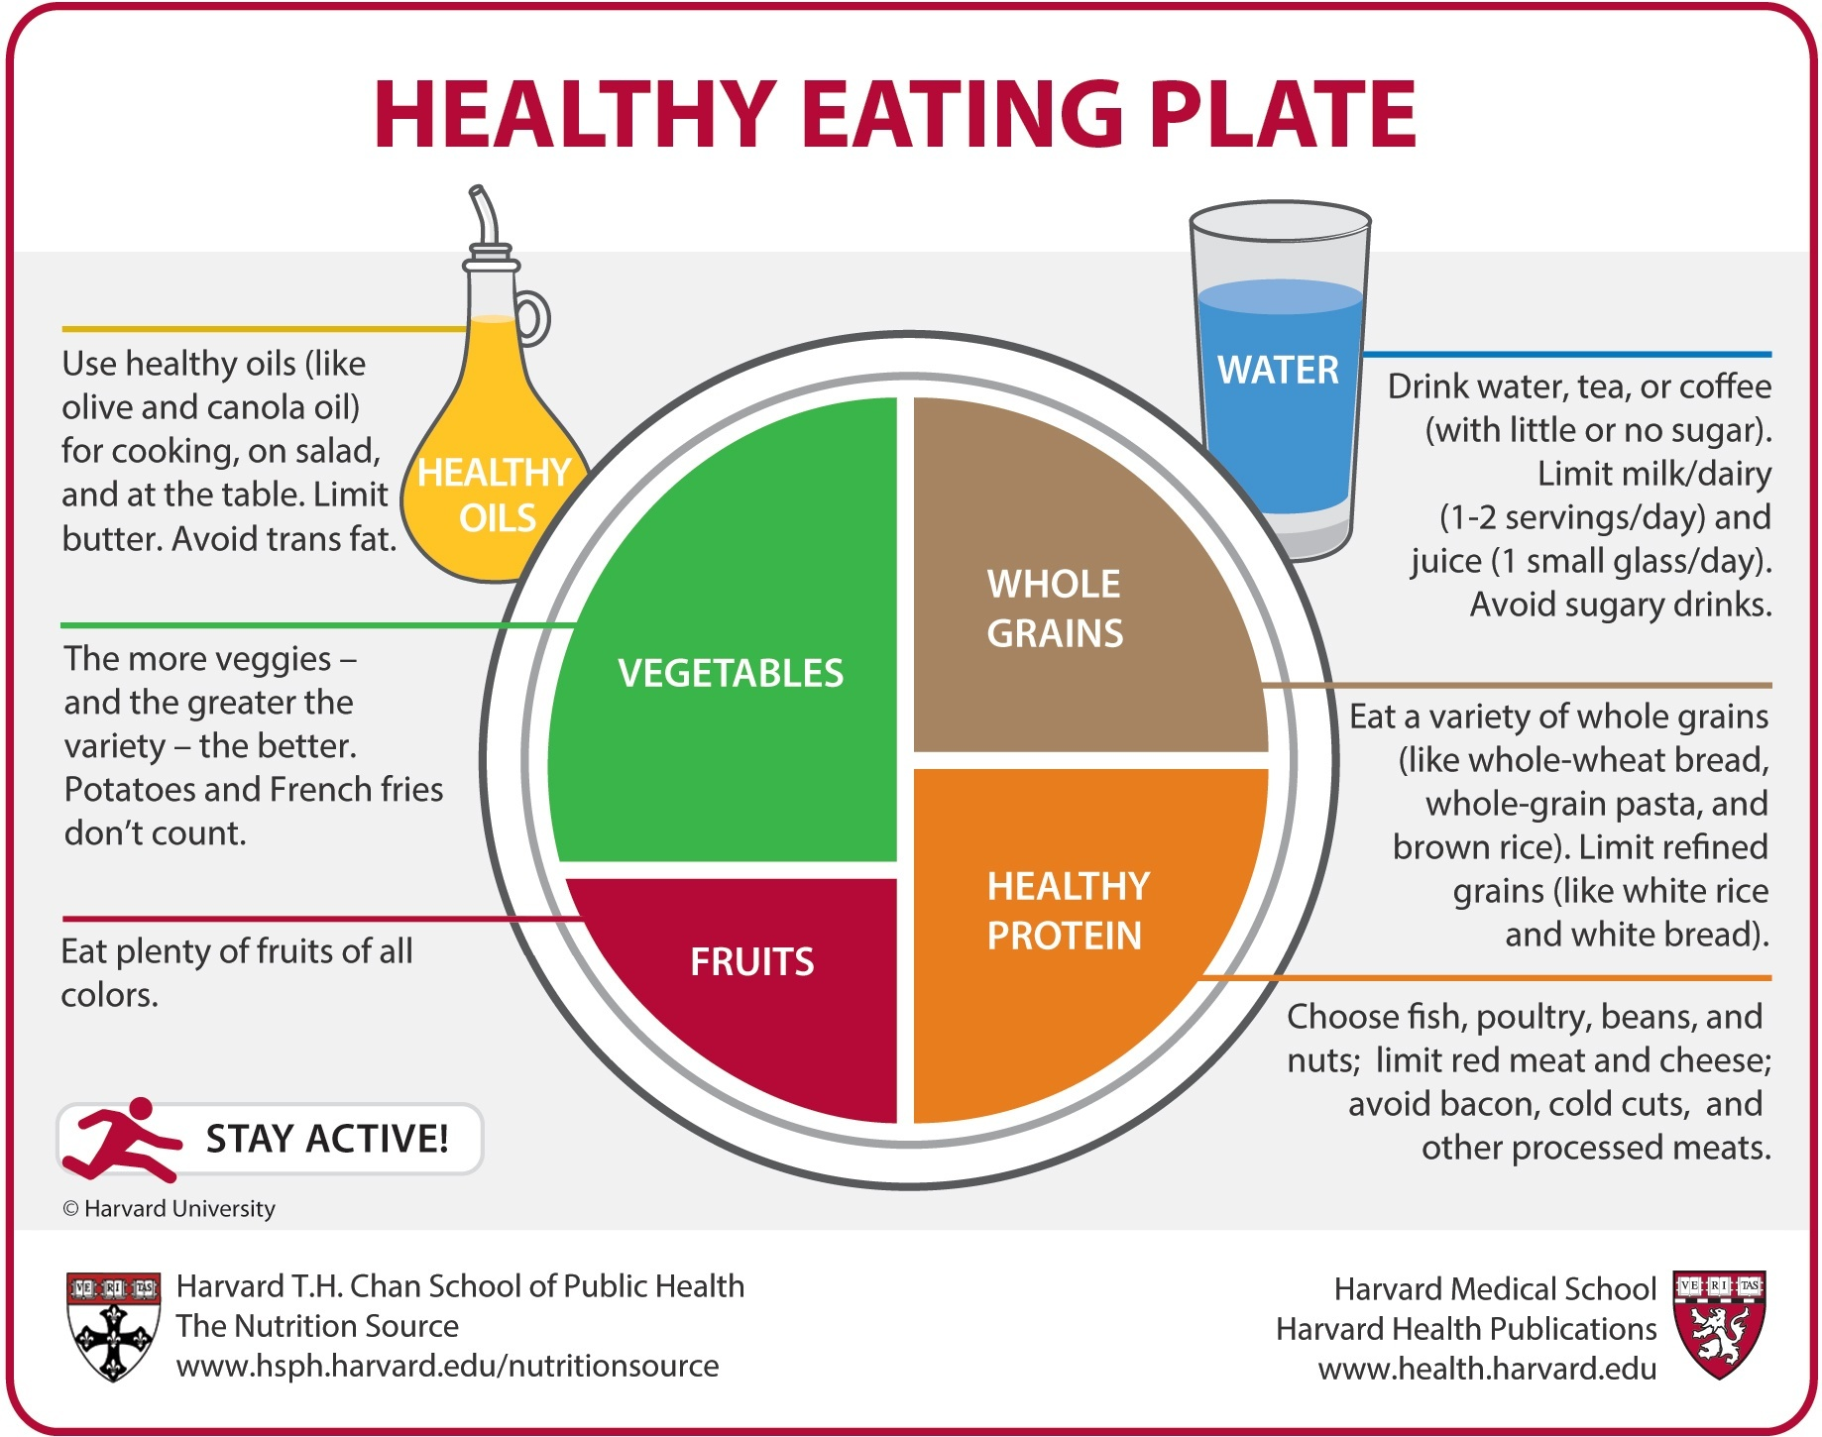
Введение
“Тарелка здорового питания”
Healthy Eating Plate

Slide 5
Цель
Задачи
Определить категории продуктов с наиболее высоким содержанием полезных/вредных компонентов
Выявить продукты, которые могут маркироваться как полезные на основании норм и рекомендаций по содержанию определенных компонентов, установленных законодательными документами (Технический регламент таможенного союза, рекомендации ВОЗ/ФАО) - например, источники белка и клетчатки
Установить влияние разных видов обработки на состав продуктов
Сравнить продукты по аминокислотному составу с «идеальным белком» ВОЗ
Оценить состав жиров в различных продуктах и провести кластеризацию по жирнокислотному составу
оценить влияние содержания основных нутриентов на калорийность продуктов по модели линейной регрессии
Дать рекомендации по обогащению рациона питания микроэлементами, витаминами
Оценить взаимосвязи между разными нутриентами (например, когда много белка – мало жира)
Целью настоящего исследования является выбор продуктов, отвечающих принципам сбалансированного питания и обогащенных полезными нутриентами либо, напротив, отбор продуктов, употребление которых следует ограничить

Slide 6

Гипотеза
Не существует единичного продукта, употребление которого способно закрыть все потребности человека в питательных веществах, однако, каждый продукт имеет свои «сильные стороны», и их комбинирование позволяет составить сбалансированный рацион
Объект исследования:
Продукты питания
Предмет исследования:
Пищевая ценность избранных пищевых продуктов
Источники:
Датасет по пищевой ценности продуктов
Нормы потребления, рекомендованные значения показателей:
Справочные нормы по потреблению нутриентов
Диетологические нормы, установленные на территории РФ
Технический регламент таможенного союза 022/2011 «Пищевая продукция в части ее маркировки»

Slide 7
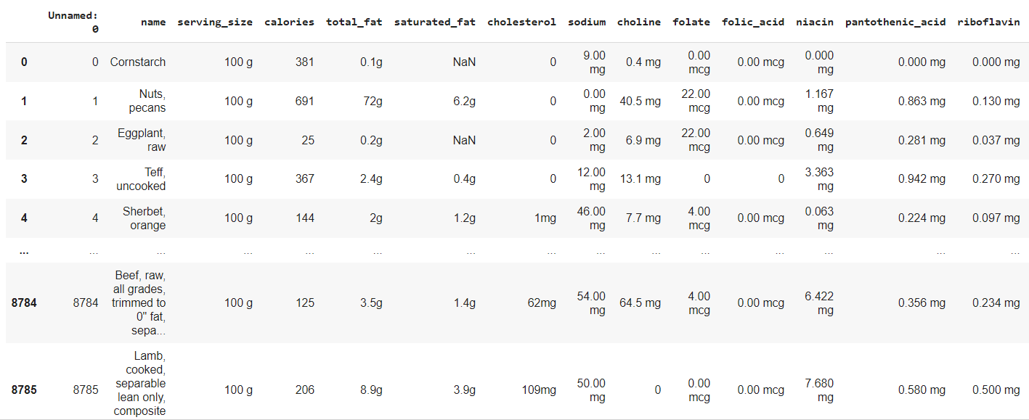
Исследовательский анализ данных
8789 rows × 77 columns

Slide 8
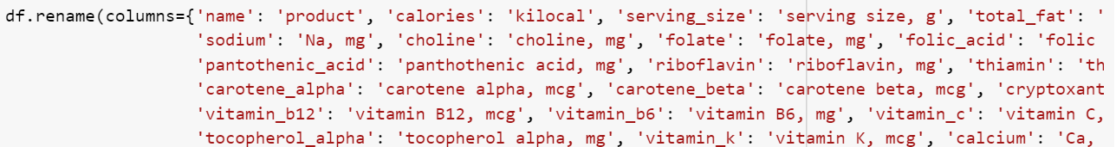
Подготовка датасета к анализу
Датасет состоит из 8789 строк и 77 колонок. Одно наблюдение (строка) представляет собой наименование пищевого продукта и содержание в нем питательных веществ.
Данные в датафрейме представлены типами int64 (целые числа) и object

Slide 9
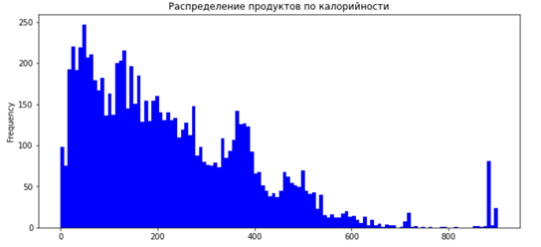
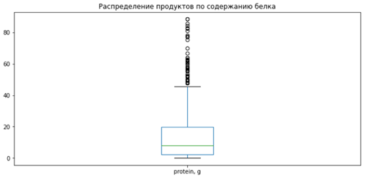
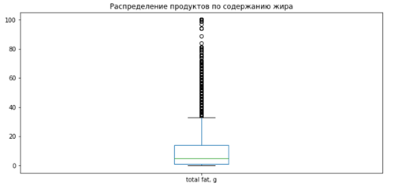
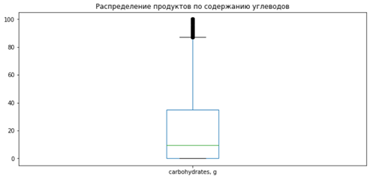
Исследовательский анализ данных
Рисунок 1. Гистограмма распределения продуктов по калорийности
Рисунок 2. Бокс-плот распределения содержания белка в продуктах
Рисунок 3. Бокс-плот распределения содержания жира в продуктах
Рисунок 4. Бокс-плот распределения содержания углеводов в продуктах

Slide 10
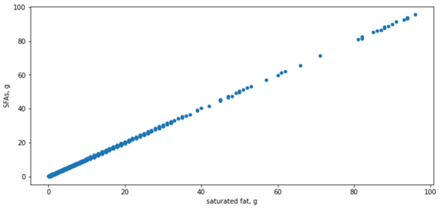
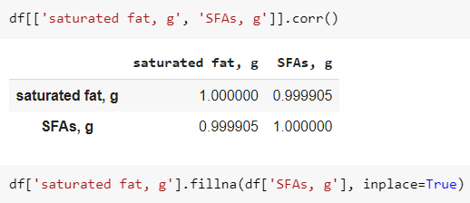
Исследовательский анализ данных
Рисунок 5. Корреляция между содержанием насыщенного жира и насыщенных жирных кислот
Проведена подготовка датасета к анализу и первичный анализ данных:
проведен анализ полученных значений с точки зрения наличия выбросов, некорректного занесения записей в таблицу.
удален столбец, полностью состоящий из нулей
заполнены пропуски
проведен анализ значений минимумов, максимумов, средних значений столбцов

Slide 11
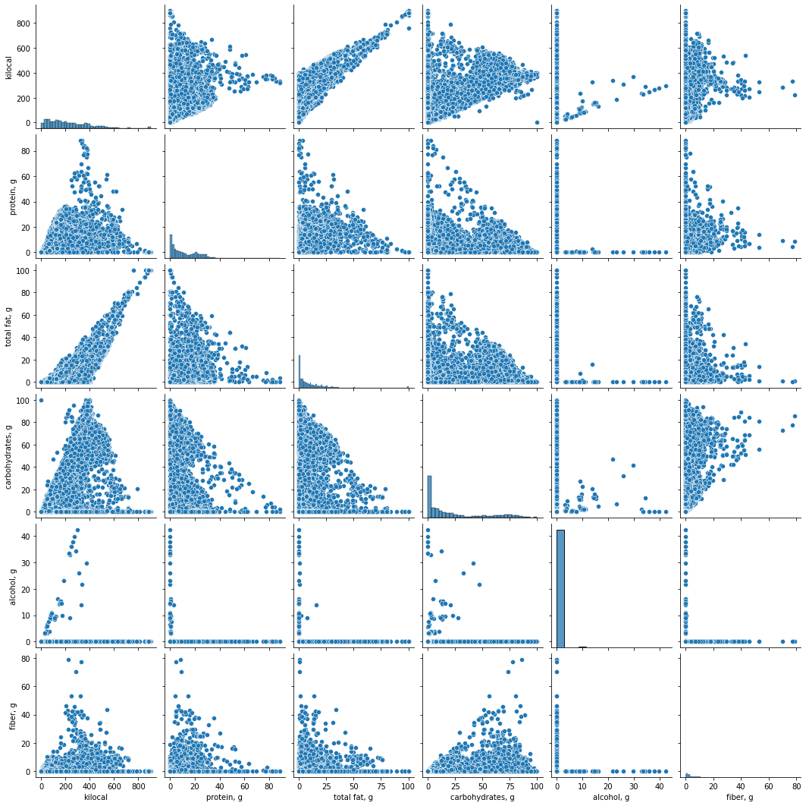
Изучение закономерностей в данных
прямая зависимость калорийности от содержания жира, в некоторой степени - углеводов и клетчатки
зависимость между некоторыми переменными носит более сложный характер (нелинейный или верный на определенном участке)
Рисунок 6. График парных корреляций между калорийностью, содержанием белка, жира, углеводов, клетчатки, спирта

Slide 12
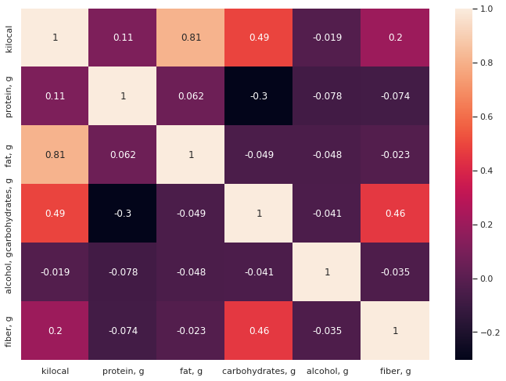
Изучение закономерностей в данных
явная положительная корреляция между содержанием жира и калорийностью, умеренная – между содержанием углеводов и калорийностью
небольшая обратная корреляция между содержанием белка и углеводов
Рисунок 7. Тепловая карта коэффициентов корреляции

Slide 13
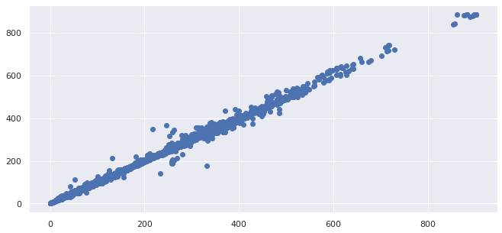
Модель линейной регрессии для расчета калорийности
Предсказанная модель:
y = 4.12*protein + 8.84*fat + 3.96*carbohydrates + 6.82*alcohol - 1.99*fiber + 1.80
Литературная модель*:
y = 4*protein + 9*fat + 4*carbohydrates + 7*alcohol + 2*fiber
Рисунок 8. Зависимость между реальными и предсказанными значениями калорийности
Train MSE: 136.56161227351882
Test MSE: 112.02445413412153
*Технический регламент таможенного союза 022/2011 «Пищевая продукция в части ее маркировки»

Slide 14
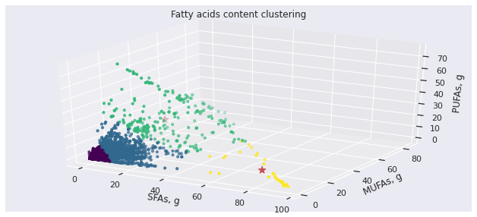
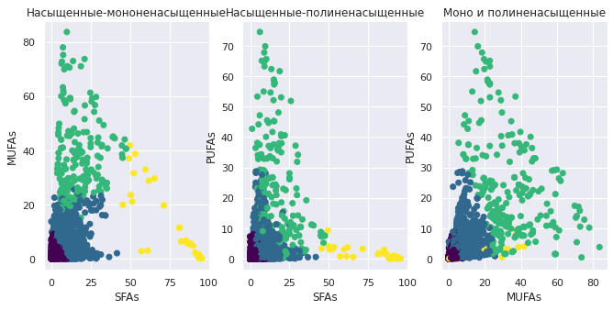
Кластеризация жиров по жирнокислотному составу
разделение по жирнокислотному составу на насыщенные (SFAs), мононенасыщенные (MUFAs) и полиненасыщенные жирные (PUFAs) жирные кислоты
можно выделить 4 группы продуктов в соответствии с их жирнокислотным профилем
Рисунок 9. График распределения продуктов по кластерам исходя из содержания жирных кислот различной насыщенности

Slide 15
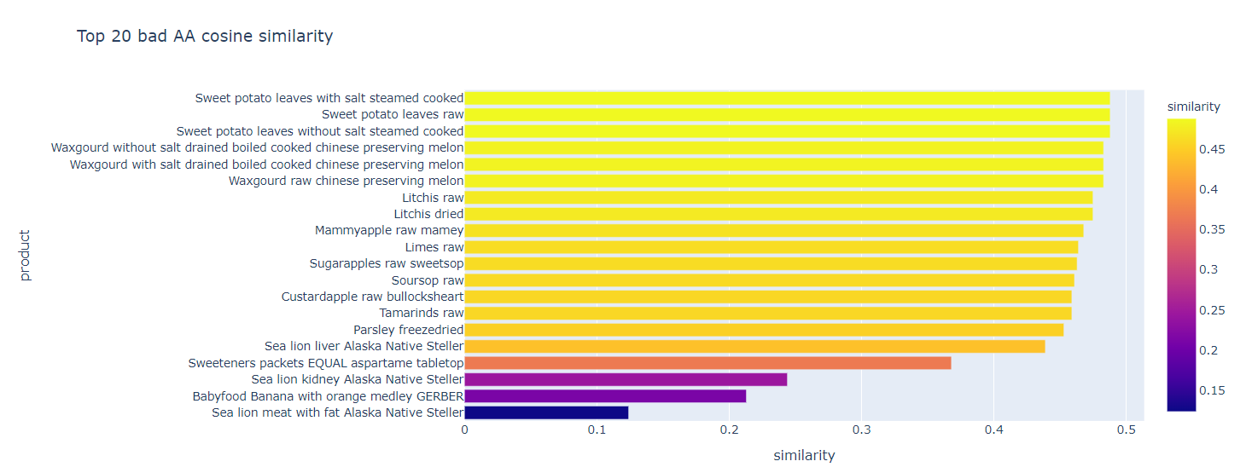
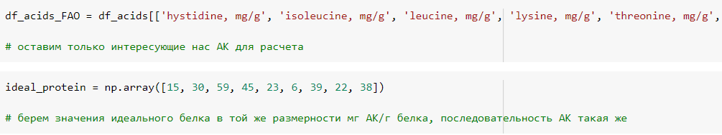
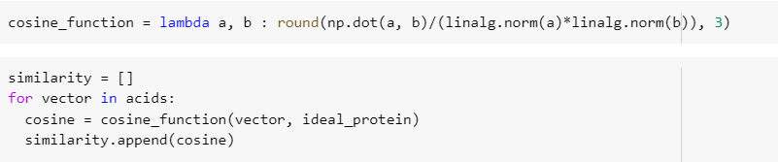
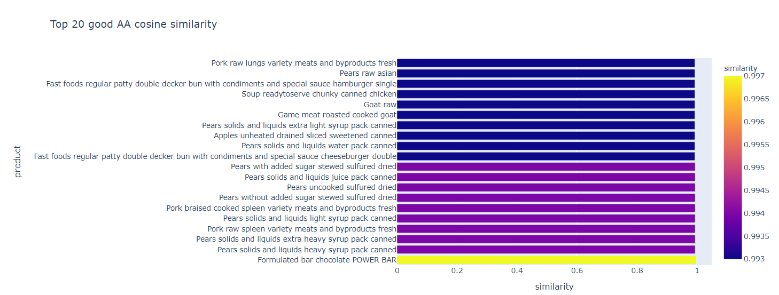
Сравнение аминокислотного состава с “идеальным белком”
Плохое сходство: продукты на основе фруктов и овощей, мясо и субпродукты морского тюленя.
Хорошее сходство: продукты на основе традиционных типов мяса – говядина, свинина, козлятина, баранина, грушевые сиропы.
Рисунок 10. Топ-20 продуктов с наименьшим и наибольшим сходством аминокислотного состав с “идеальным белком”

Slide 16
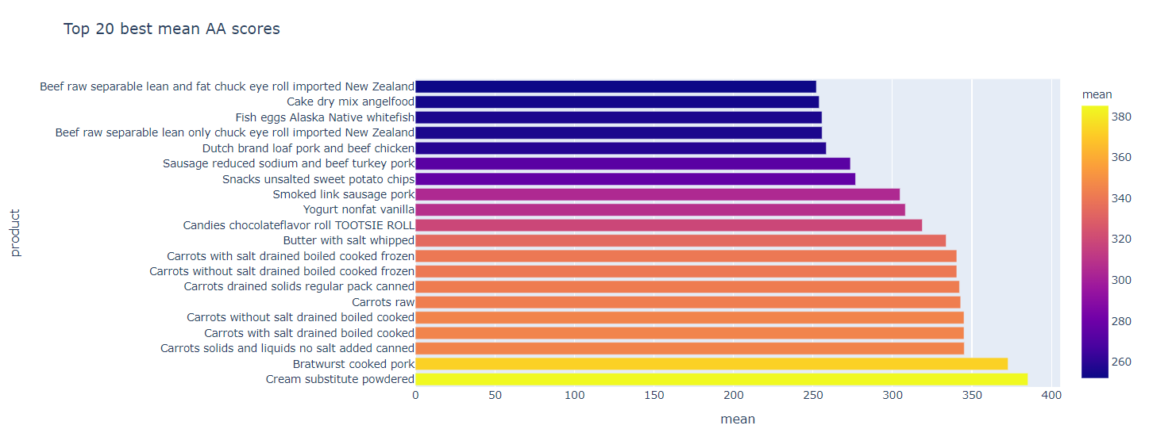
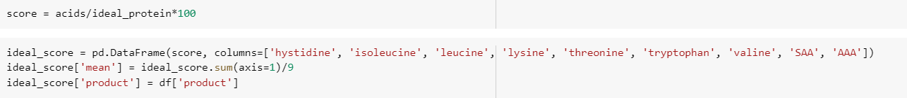
Сравнение аминокислотного скора
у моркови очень полноценный аминокислотный состав с точки зрения АК-скоринга.
исходя из содержания белка в моркови, нужно потреблять 9.87 кг моркови в день
Рисунок 11. Топ-20 продуктов с наилучшим средним аминокислотным скором

Slide 17
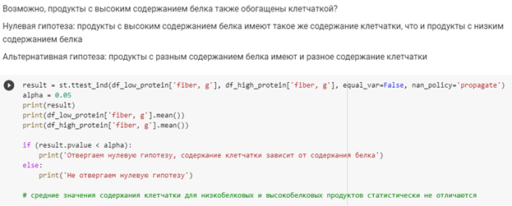
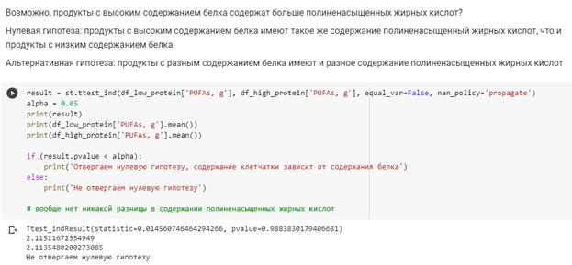
Статистические зависимости относительно продуктов с низким и высоким значением белка

Slide 18
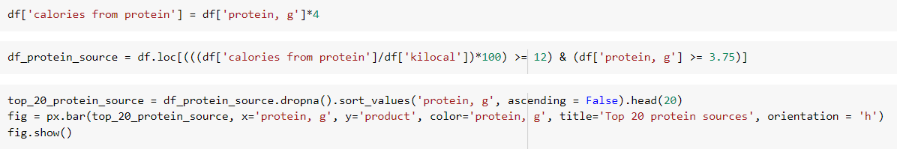
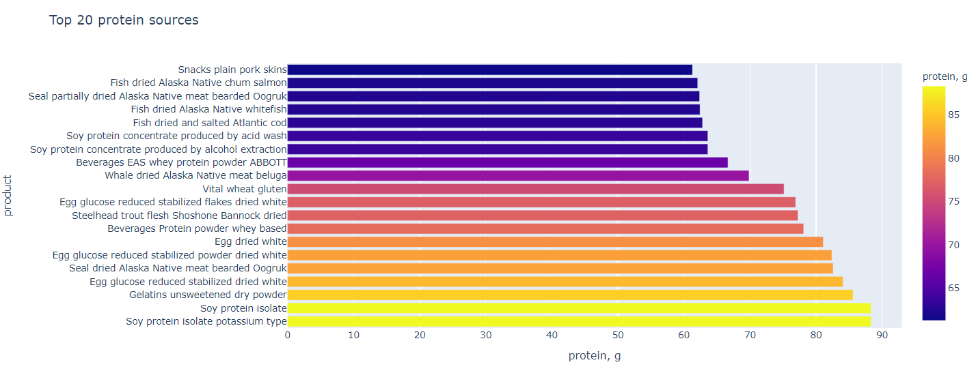
Рекомендации по вынесению на этикетку (сравнение с нормами по закону о маркировке)
"источник белка": не менее 12% энергетической ценности приходится на белок при условии, что количество белка составляет не менее 5% от суточной потребности
Наилучшие источники белка – сухие продукты переработки сои, яйца и молочной сыворотки, сушеное мясо и сушеная рыба, пшеничный глютен
Рисунок 12. Топ-20 источников белка согласно ТР ТС 022/2011

Slide 19
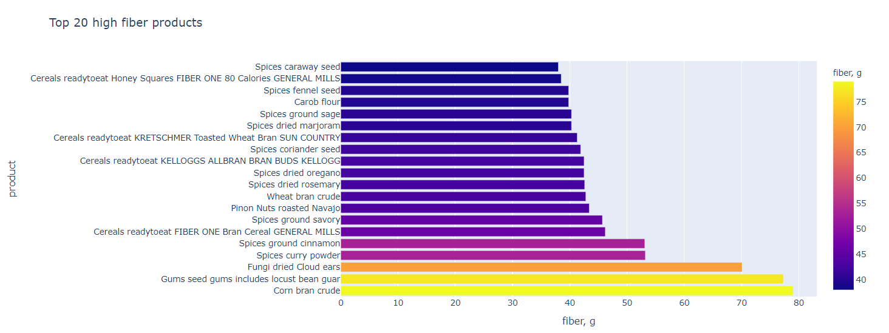
Рекомендации по вынесению на этикетку (сравнение с нормами по закону о маркировке)
"высокое содержание клетчатки": не менее 6 г/100 г
большим содержанием клетчатки обладают отруби, порошок кэроба, растительные камеди и смеси специй
Рисунок 13. Топ-20 наиболее богатых клетчаткой продуктов

Slide 20
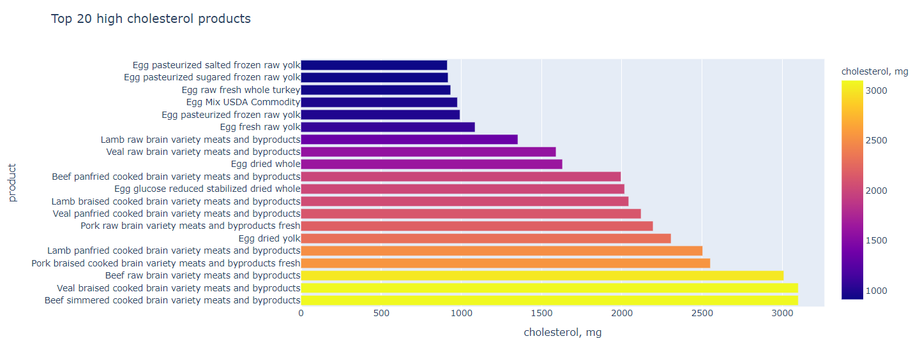
Рекомендации по вынесению на этикетку (сравнение с нормами по закону о маркировке)
высокое содержание холестерина: более 0,02 г/100 г при условии содержания более 1,5 г насыщенных ЖК
наибольшее содержание холестерина находится в тканях различных животных, а также в яичных продуктах – цельном яйце и желтке.
Рисунок 14. Топ-20 наиболее богатых холестерином продуктов

Slide 21
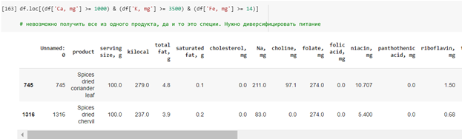
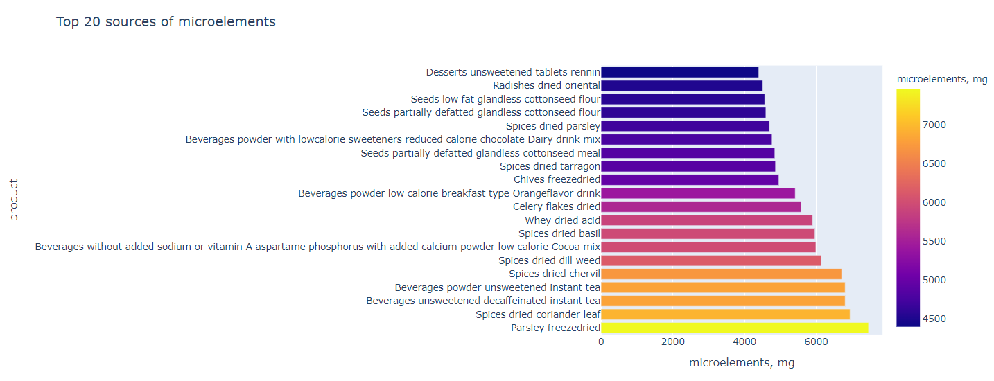
Продукты, богатые микроэлементами и витаминами
источники минеральных веществ: сушеная зелень, специи, обогащенные напитки, жмых подсолнечника
необходимое содержание калия, кальция и железа находится только в двух продуктах – высушенных кориандре и кервеле
Рисунок 15. Топ-20 продуктов, наиболее богатых микроэлементами

Slide 22
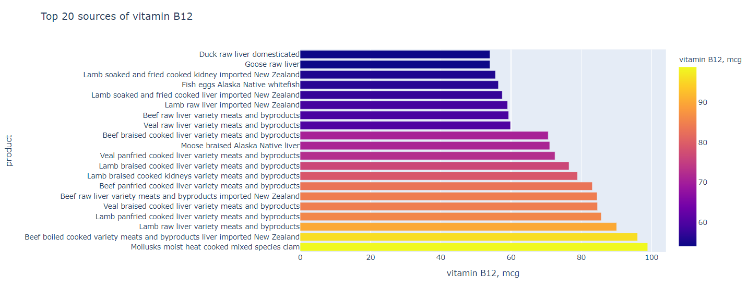
Продукты, богатые микроэлементами и витаминами
источники витамина В₁₂ - мясные субпродукты (печень, почки) или морские обитатели
лица, придерживающиеся вегетарианской диеты, должы обогащать рацион этим витамином
Рисунок 16. Топ-20 продуктов с наибольшим содержанием витамина В₁₂

Slide 23
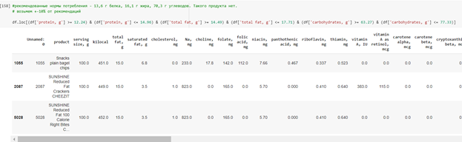
Продукты, обеспечивающие необходимое потребление макронутриентов
от суточного потребления калорий белки должны составлять 13,6%, жиры – 16,1%, углеводы – 70,3%
идеального соответствия нет
для +-10% от норм, нашлись три продукта (скорее всего, специально разработанных)
Для обеспечения дневной нормы калорий:
277-278 грамм растительного масла, овечьего или говяжьего жира, сала
2,475 кг мяса ягненка, индейки, чечевицы, лазаньи с мясным соусом, пуддингов

Slide 24
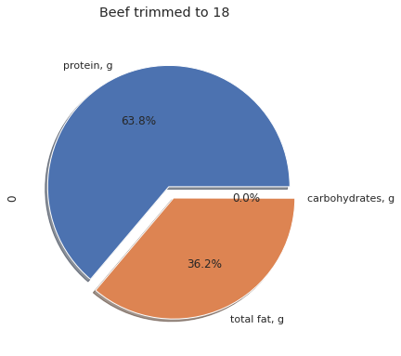
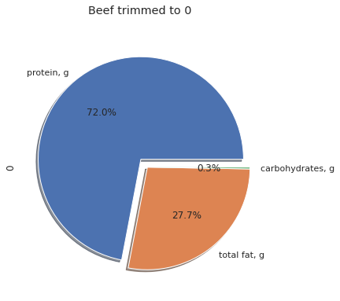
Сравнение методов обработки мясных продуктов
говядина с 18% остатком жира (ребрышки) и говядина без остатка жира (бескостный стейк)
куски наиболее хорошо отделенного от жировой ткани мяса демонстрируют большее количество белка и меньшее – жира
Рисунок 17. Содержание белка, жира и углеводов в говядине разной обвалки

Slide 25
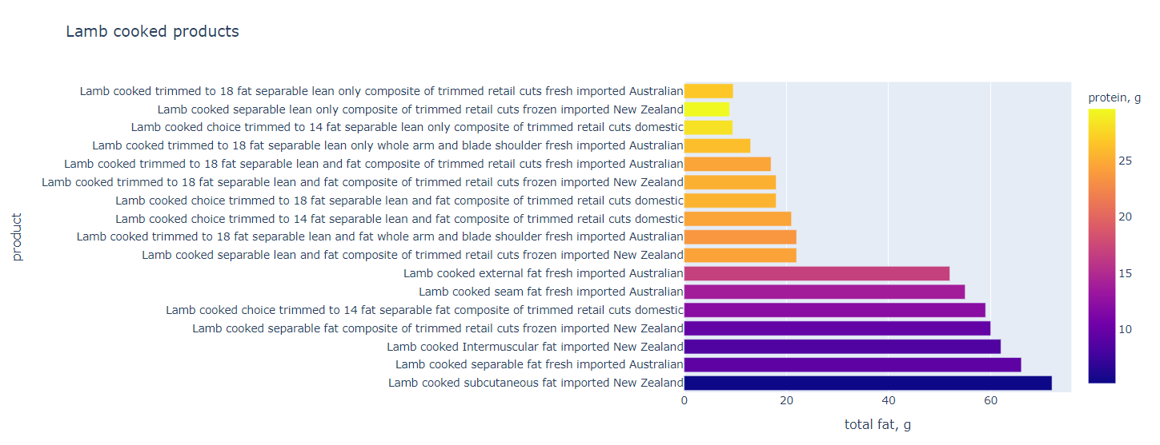
Сравнение методов обработки мясных продуктов
на состав влияют часть туши, метод приготовления, поставщик
наибольшим содержанием жира и наименьшим – белка, обладают приготовленные жиры
разница между сопоставимыми продуктами из Австралии, Новой Зеландии и локальными
Рисунок 18. Содержание белка, жира и углеводов в приготовленных продуктах из ягнятины

Slide 26
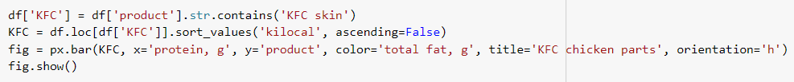
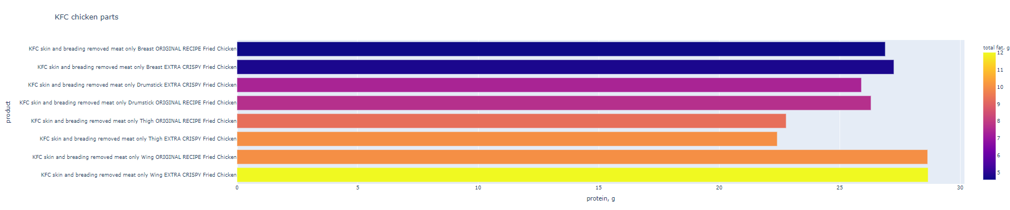
Сравнение методов обработки мясных продуктов
наибольшей калорийностью обладают крылышки, наименьшей грудки
для крылышек, бедрышек и грудок “экстра хрустящие” варианты содержат больше жира
бедрышки содержат наименьшее количество белка
Рисунок 19. Содержание белка, жира и углеводов в куриных продуктах из KFC

Slide 27
Ограничения данных
Ограничения теоретической рамки
Связь трех типов ограничений
Ограничения модели
территориальные
метод сбора данных и их достоверность
ошибки наблюдения
неравномерность количества данных в разных категориях продуктов
данные не полны
не приведены данные по усвояемости
непостоянство содержания питательных веществ в агро и с/х продукции
базируемся на ранее проведенных исследованиях о потребностях организма человека по поступлению определенных питательных веществ и их количествах
нормы относятся к «усредненному» человеку
нормы периодически корректируются
концепции питания не учитывают интерференцию показателей друг с другом
неясно, учитываем ли мы все важные питательные вещества
измеряется содержание только определенных веществ
не всегда согласованы аналитические методики измерения
не всегда отражено содержание “активной формы” вещества
сравнение результатов моделирования с разработанными нормативами происходит только в рамках текущих знаний человека о необходимых нутриентах
нужны приемы, учитывающие взаимодействие нутриентов между собой
учет половозрастных групп
использованы сведения из нормативной документации на определенной территории
нормы усредненные и не учитывают разнообразие потребителей
в некоторых случаях есть возможность сделать расчет только по устаревшим концепциям
использование других типов предобработки данных
использование других видов алгоритмов машинного обучения

Slide 28
Выводы
Построена модель линейной регрессии для предсказания калорийности продукта исходя из содержания в нем белка, жиров, углеводов, клетчатки и спиртов. Модель хорошо согласуется с экспериментальными данными, но имеет расхождения в традиционным способом подсчета
Проведена кластеризация жиров по жирнокислотному составу, согласно которому, продукты можно разделить на 4 группы. Наиболее “здоровой” является группа с преобладанием ненасыщенных жирных кислот
Проведен анализ аминокислотного состава продуктов, из которого следует, что наиболее полноценными продуктами с точки зрения концепции «идеального белка» являются говядина, свинина, козлятина, баранина и грушевые сиропы, а с точки зрения аминокислотного скора – морковь и продукты на основе говядины и свинины. Среди наиболее белковых продуктов следует выделить изолированные белка сои, яйца, молочной сыворотки, сушеное мясо, наиболее богатых клетчаткой – отруби и порошок кэроба. Больше всего холестерина содержится в цельных яйцах и желтке, жировых тканях животных, витамина В₁₂ – в мясных субпродуктах, микроэлементов – в смесях специй и специально обогащенных продуктах.
Метод разделки, кулинарной обработки и конкретной рецептуры приготовления значительным образом влияет на пищевую ценность продуктов животного происхождения.

Slide 29

Take-home messages
«лидерами» разных исследованных категорий являются разные продукты, часто не повторяющиеся и не пересекающиеся;
«здоровый» с одной точки зрения продукт может являться «нездоровым» с другой точки зрения;
один продукт не может обеспечить все потребности организма и наиболее рациональным подходом к питанию является сбалансированная диета.

Slide 30
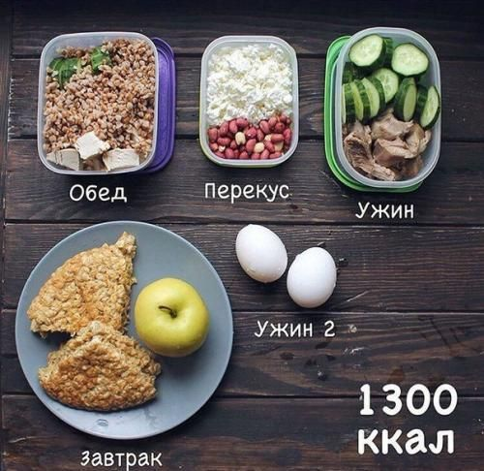
Что дальше?
разбить датасет на категории для выявления параметров, разграничивающих группы продуктов;
создать ML алгоритм выбора «оптимального меню» (с учетом ограничений и предпочтений пользователя)

Slide 31

Хабибулина Наталья,
n.kh.partnerm@gmail.com
LinkedIn

